Slide 1

Калькулятор для учёта личных финансов
Арапан Алексей Евгеньевич — группа 01.24.ИСИП.ОФ.9-НСК Руководитель: Королёв Гордей Александрович — Хекслет колледж — 2026

Slide 2

Актуальность и цель
Актуальность:
— Многие люди не контролируют доходы и расходы
— Существующие приложения требуют платной подписки и регистрации.
Цель:
Разработать бесплатное автономное веб-приложение
для учёта личных финансов, которое работает в браузере и хранит данные на устройстве пользователя

Slide 3

Задачи проекта:
1. Изучить технологии клиентской веб-разработки
2. Разработать интерфейс с учётом адаптивности
3. Реализовать добавление, просмотр и удаление операций
4. Организовать хранение данных в localStorage
5. Реализовать фильтрацию по типу, категории и дате
6. Создать модуль статистики с текстовой диаграммой
7. Обеспечить адаптивность для мобильных устройств

Slide 4





Технологический стек
HTML5
Семантическая разметка, структура страницы
_____________________
CSS3
Визуальное оформление, адаптивная вёрстка
_______________________
JavaScript (ES6+)
Логика приложения, управление состоянием и DOM.
__________________________
localStorage
Хранение данных, JSON, без сервера
_________________________
GitHub Pages
деплой приложения в публичный доступ.
______________________

Slide 5
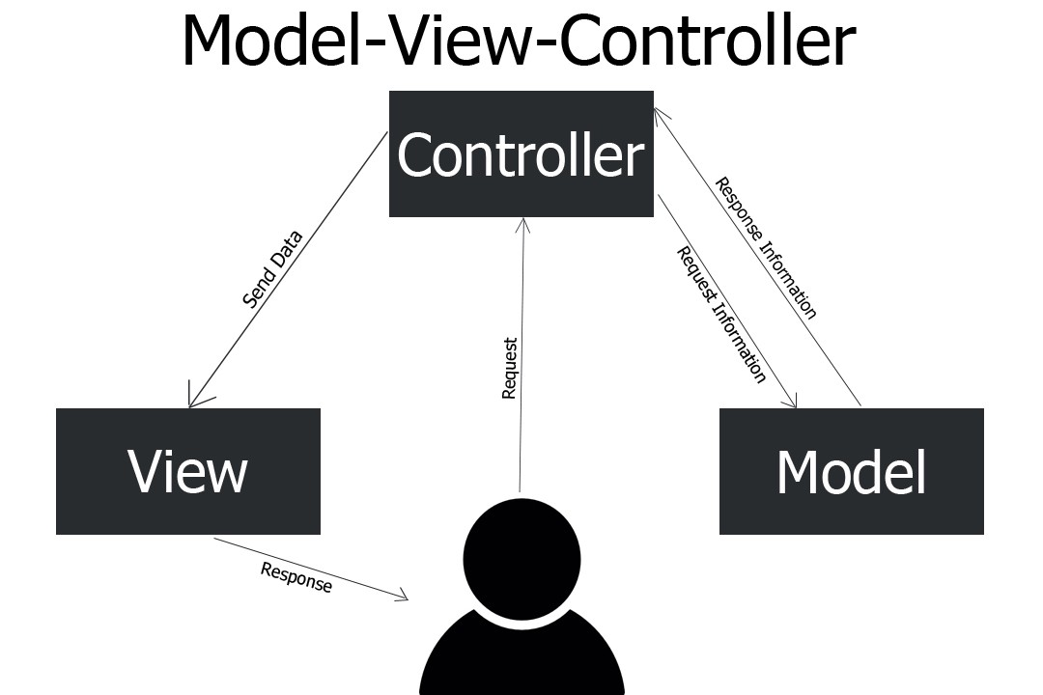
Архитектура приложения
MODEL
- Массив transactions
- Категории доходов и расходов
- Загрузка/сохранение в localStorage
↕
VIEW
- Отрисовка таблицы транзакций
- Обновление баланса, доходов, расходов
- Отрисовка текстовой диаграммы
- Вывод сообщений пользователю
↕
CONTROLLER
- Добавление транзакции
- Удаление транзакции
- Фильтрация по типу, категории, дате
- Смена категорий при выборе типа
- Загрузка данных при старте

Slide 6

Модель данных
┌─────────────────────────────────────────────────┐
│ id — уникальный номер (временная метка) │
│ amount — сумма (положительное число) │
│ type — доход или расход │
│ category — категория (Еда, Транспорт и т.д.) │
│ date — дата в формате ГГГГ-ММ-ДД │
│ comment — текстовый комментарий (необязательно) │
└─────────────────────────────────────────────────┘

Slide 7




ОСНОВНЫЕ ФУНКЦИИ
1. Добавление операции
Пользователь заполняет поля: сумму, тип (доход или расход), категорию, дату и комментарий
Нажимает кнопку «Добавить»
Приложение проверяет, что сумма больше нуля
Если всё правильно — операция появляется в таблице и сохраняется в памяти браузера
2. Удаление операции
У каждой строки в таблице есть кнопка с крестиком
При нажатии на неё появляется вопрос: «Точно удалить?»
Если пользователь соглашается — строка исчезает
3. Фильтрация
Пользователь может выбрать: показывать только доходы или только расходы
Можно отфильтровать по конкретной категории (например, только «Еда»)
Можно отфильтровать по дате
Таблица меняется мгновенно, без перезагрузки страницы
4. Статистика
Автоматически показывается общая сумма доходов
Общая сумма расходов
Баланс (доходы минус расходы)
5. Диаграмма расходов
Показывает, на что уходят деньги
Для каждой категории рисуется полоска из символов █
Рядом указывается процент от всех расходов и сумма в рублях
Визуальная схема
ПОЛЬЗОВАТЕЛЬ
/ | \
▼ ▼ ▼
ДОБАВИТЬ УДАЛИТЬ ФИЛЬТРОВАТЬ
|
▼
ОБНОВЛЕНИЕ ТАБЛИЦЫ
СТАТИСТИКИ
|
▼
СОХРАНЕНИЕ В localStorage

Slide 8

Статистика и хранение данных
Статистика:
— Общая сумма доходов
— Общая сумма расходов
— Текущий баланс (доходы — расходы)
Текстовая диаграмма расходов:
Еда
████████ 40.0% (4000 ₽)
Транспорт
████ 20.0% (2000 ₽)
Жильё
████████ 40.0% (4000 ₽)
Хранение данных:
— localStorage (JSON)
— Данные не теряются после закрытия браузера
Приложение автоматически считает три главных показателя:
Общий доход — сумма всех операций с типом «доход»
Общий расход — сумма всех операций с типом «расход»
Баланс — разница между доходом и расходом
Если доходов больше — баланс положительный
Если расходов больше — баланс отрицательный
Длина полоски из символов █ зависит от процента, который категория занимает в общих расходах
Процент и сумма в рублях показываются рядом
Если по категории нет расходов — она не отображается
Где хранятся данные?
Всё сохраняется в localStorage браузера
Как это работает?
Все транзакции хранятся в виде массива. Массив превращается в JSON-строку с помощью JSON.stringify() и сохраняется в localStorage по ключу "transactions". При загрузке приложения данные читаются из localStorage с помощью JSON.parse(), превращаются обратно в массив и отображаются на экране.
Плюсы такого хранения:
Данные не теряются после закрытия браузера
Приложение работает без интернета
Никакие данные не уходят на сервер
Не нужна регистрация и вход в аккаунт
Минусы:
Данные привязаны к конкретному браузеру и устройству
Если очистить историю браузера — данные удалятся
Объём ограничен (примерно 5-10 мегабайт, но для финансовых записей этого достаточно)

Slide 9

Валидация суммы: число больше нуля. Если ошибка — сообщение «Ошибка: введите корректную сумму», транзакция не добавляется
Сообщения пользователю:— Зелёное: «Транзакция добавлена» / «Транзакция удалена»— Красное: «Ошибка: введите корректную сумму»
Цветовая индикация:— Доходы — зелёным цветом— Расходы — красным цветом
Подтверждение удаления:— Диалоговое окно confirm()
Валидация и UX

Slide 10

1. Запуск
Приложение загружает транзакции из localStorage
Если данных нет — создаёт пустой массив с примерами
Отображает таблицу и статистику
2. Добавление
Пользователь заполняет форму и нажимает «Добавить»
Проверка: сумма > 0
Если всё правильно — транзакция добавляется в массив, сохраняется в localStorage, таблица и статистика обновляются
3. Удаление
Пользователь нажимает на крестик ❌
Подтверждение: «Точно удалить?»
Если «Да» — транзакция удаляется из массива, сохраняется в localStorage, таблица и статистика обновляются
4. Фильтрация
Пользователь выбирает тип, категорию или даты
Таблица показывает только подходящие записи
Статистика пересчитывается под фильтры
Кнопка «Сбросить» возвращает всё обратно
ЗАПУСК
│
▼
Загрузка данных из localStorage → отображение
ДОБАВЛЕНИЕ
│
▼
Форма → валидация → массив → localStorage → обновление
ФИЛЬТРАЦИЯ
│
▼
Выбор критериев → фильтр → отображение
УДАЛЕНИЕ
│
▼
Кнопка ❌ → подтверждение → удаление → сохранение → обновление
Статистика пересчитывается автоматически после каждого действия
Алгоритм работы приложения

Slide 11
ТЕХНИЧЕСКИЕ ПРОБЛЕМЫ И РЕШЕНИЯ.
Проблема 1: При изменении типа транзакции категории не обновлялись
Какая функция решила: updateCategories()
Как работает:
javascript
document.getElementById("type").addEventListener("change", updateCategories);
Когда пользователь меняет тип (доход/расход), функция updateCategories() заново заполняет выпадающий список категорий — подгружает либо incomeCategories, либо expenseCategories.
Проблема 2: После добавления транзакции форма не сбрасывалась
Какая функция решила: this.reset() внутри обработчика формы
Как работает:
javascript
this.reset(); // очищает все поля формы
updateCategories(); // восстанавливает категории
После успешного добавления транзакции форма очищается автоматически.
Проблема 3: Текстовая диаграмма не отображалась при отсутствии расходов
Какая функция решила: buildTextChart()
Как работает:
javascript
if (total === 0) {
return "Нет расходов";
}
Функция проверяет общую сумму расходов. Если она равна нулю — возвращает сообщение «Нет расходов», а не пытается строить диаграмму с делением на ноль.

Slide 12
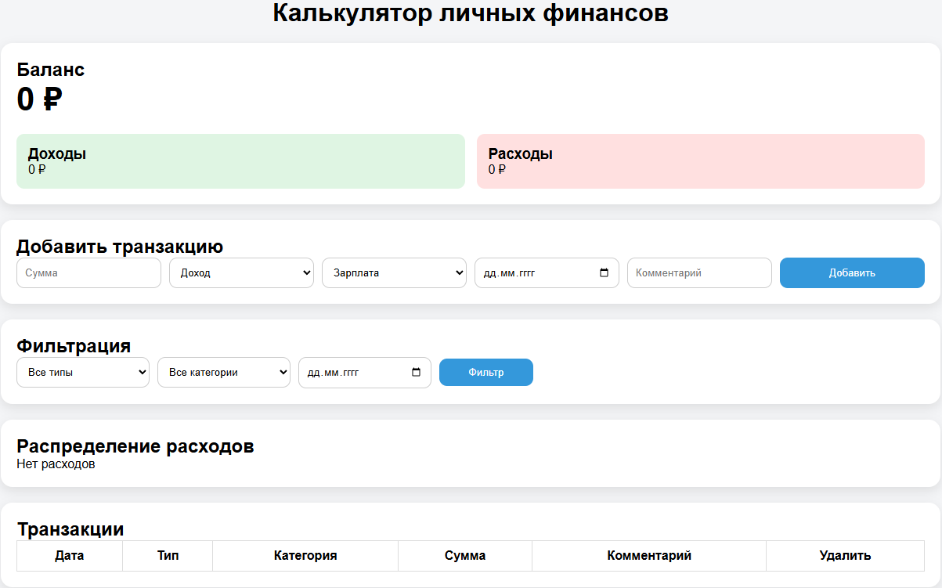
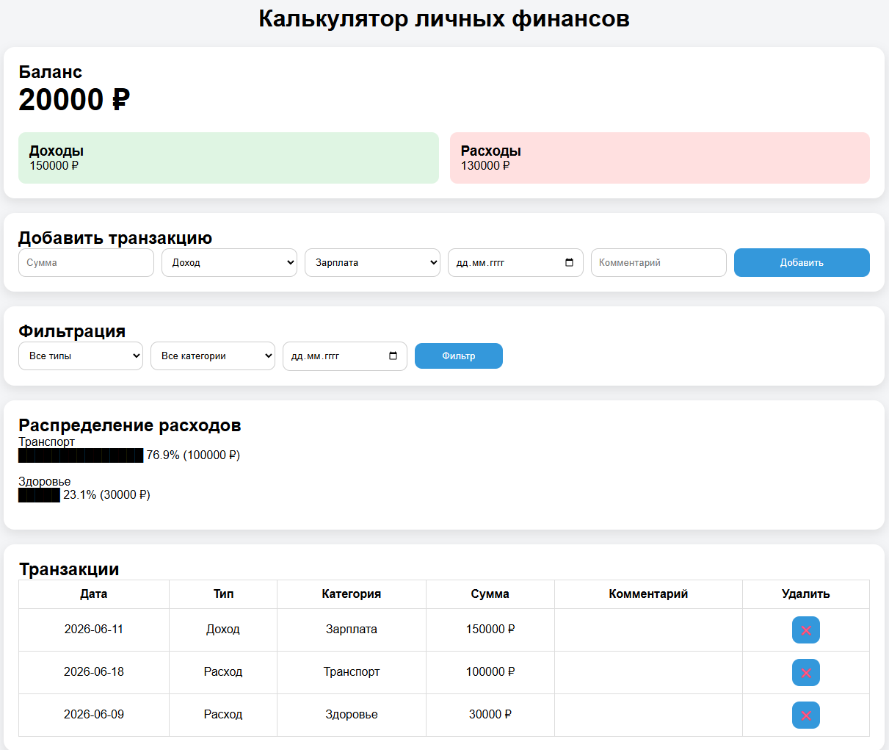
Инструкция по запуску
ЛОКАЛЬНЫЙ ЗАПУСК:
git clone https://github.com/Laffite206/finance-calculator.git
cd finance-calculator
# Открыть index.html в браузере

Slide 13




Выводы:
1. Изучены технологии HTML5, CSS3, JavaScript, localStorage
2. Создан удобный адаптивный интерфейс
3. Реализованы добавление, удаление и фильтрация
4. Организовано хранение данных в localStorage
5. Разработана статистика и текстовая диаграмма (█)
Общий вывод:
Приложение позволяет вести учёт финансов,
анализировать расходы и контролировать баланс.
Работает автономно, бесплатно, данные на устройстве.
Доклад окончен. Спасибо за внимание!

